Slide 1
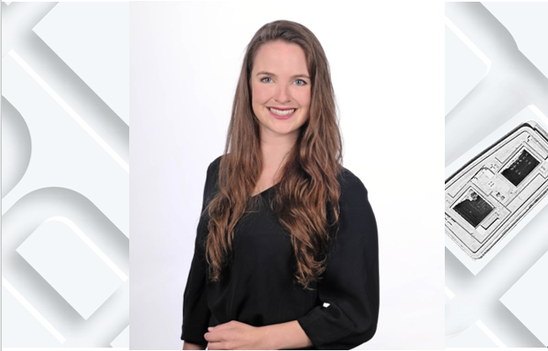
New Work und hybrides Arbeiten:
So setzen Sie hybrides Arbeiten erfolgreich um.
Judith Lehr
Referentin für Berufliche Qualifizierung und Fachkräfte am Institut der deutschen Wirtschaft (IW)

Slide 2
Hybrides Arbeiten
Büro am Unternehmensstandort
Büro Zuhause – privat
Hybrides Arbeiten
Mobile Büro - privat und öffentlich
New Work ist eine Arbeitsweise, mit dem Fokus auf:
Bedürfnisse der Mitarbeitenden
„Wollen“
Potenzial-Entfaltung

Slide 3
Hybrides Arbeiten
Fachkräftesicherung
Rückgang Erwerbspersonenzahl (Personen zw. 20-66 Jahren in Tsd.)
Büro am Unternehmensstandort
Büro Zuhause – privat
Hybrides Arbeiten
Mobile Büro - privat und öffentlich
Quelle: Statistische Bundesamt

Slide 4
Hybrides Arbeiten
Fachkräftesicherung
Arbeitgeberattraktivität
Erwartungen:
88% der HO-Neulinge und 93% der Beschäftigten mit HO-Erfahrungen wollen weiterhin hybrid arbeiten Kurzexpertise für das Bundesministerium für Arbeit und Soziales (BMAS)
Büro am Unternehmensstandort
Büro Zuhause – privat
Hybrides Arbeiten
Mobile Büro - privat und öffentlich

Slide 5
Hybrides Arbeiten
Fachkräftesicherung
Arbeitgeberattraktivität
Trend Nachhaltigkeit
Büro am Unternehmensstandort
Reduzierter Pendelverkehr
Büro Zuhause – privat
Hybrides Arbeiten
Mobile Büro - privat und öffentlich

Slide 6
Hybrides Arbeiten
Fachkräftesicherung
Arbeitgeberattraktivität
Trend Nachhaltigkeit
Büro am Unternehmensstandort
Reduzierter Pendelverkehr
Büro Zuhause – privat
Freiwerdende Büroflächen
Hybrides Arbeiten
Mobile Büro - privat und öffentlich

Slide 7
Hybrides Arbeiten
Fachkräftesicherung
Arbeitgeberattraktivität
Trend Nachhaltigkeit
Büro am Unternehmensstandort
Produktivität
Reduzierter Pendelverkehr
Büro Zuhause – privat
Freiwerdende Büroflächen
56% der Mitarbeiter schätzen ihre Produktivität im HO höher ein. Studie der Krankenkasse DAK 2020.
Experiment Produktivität im Homeoffice
Hybrides Arbeiten
Produktivität steigt um 13,5%
Arbeitszeit & Fehlzeiten (9%)
Arbeitsleistung steigt (4%)
HO – als Privileg
Mobile Büro - privat und öffentlich
Teilnehmer klagen über Isolation
Stanford Professor Nicholas Bloom
Quelle: Bloom et al (2015) Does Working From Home Work?`Evidence From A Chinese Experiment. The Quarterly Jounal of Economics. Link hier.

Slide 8
Hybrides Arbeiten
Fachkräftesicherung
Arbeitgeberattraktivität
Trend Nachhaltigkeit
Büro am Unternehmensstandort
Produktivität
Reduzierter Pendelverkehr
Büro Zuhause – privat
Freiwerdende Büroflächen
56% der Mitarbeiter schätzen ihre Produktivität im HO höher ein. Studie der Krankenkasse DAK 2020.
Homeoffice nicht als Stigma für Faulheit fehldeuten
Experiment Produktivität im Homeoffice
Hybrides Arbeiten
Präzise Planung & klare Rahmen sind nötig
Mobile Büro - privat und öffentlich
Fallstrick Kommunikation
Teilnehmer klagen über Isolation
Stanford Professor Nicholas Bloom
Kompetenzanforderungen an Selbstorganisation und Führung

Slide 9
Wie hybrides Arbeiten erfolgreich im Unternehmen gelebt werden kann:
Effizientes Arbeiten in hybriden Teams
Erfolgreiche Aufgabeneinteilung und Zeitgestaltung
Festlegung einer Meeting-Kultur
Führung
Zusammenarbeit

Slide 10
Wie hybrides Arbeiten erfolgreich im Unternehmen gelebt werden kann:
Effizientes Arbeiten in hybriden Teams
Erfolgreiche Aufgabeneinteilung und Zeitgestaltung
Festlegung einer Meeting-Kultur
Führung
Zusammenarbeit

Slide 11
Wie hybrides Arbeiten erfolgreich im Unternehmen gelebt werden kann:
Effizientes Arbeiten in hybriden Teams
Erfolgreiche Aufgabeneinteilung und Zeitgestaltung
Festlegung einer Meeting-Kultur
Führung
Zusammenarbeit

Slide 12
Erfolgreiche Aufgabeneinteilung und Zeitgestaltung
5 Schritte für mehr Effizienz im Homeoffice
Ziel: Wahl des passenden Arbeitsort
Was brauche ich um einen guten Job zu machen?
Schritt 5: Bitten Sie frühzeitig um Unterstützung
Schritt 4: Treten Sie in Kontakt
Schritt 3: Aufgabeneinteilung und Zeitgestaltung
Schritt 2: Produktive Arbeitsatmosphäre
Schritt 1: Reflexion und Output-Vergleich
Die Aufgabe bestimmt den Arbeitsort!

Slide 13
Erfolgreiche Aufgaben und Zeitgestaltung
Tipps zur Strukturierung des Arbeitsalltags
Seien Sie transparent!
Seien Sie transparent!
Checken Sie morgens ein und abends sowie für Pausen aus
Zeigen Sie in Ihren Kalender Ihre Arbeitszeiten und Verfügbarkeits-Zeiten auf

Slide 14
Erfolgreiche Aufgaben und Zeitgestaltung
Umsetzungstipps
Seien Sie transparent!
Seien Sie transparent!
Seien Sie erreichbar!
Seien Sie erreichbar!
Legen Sie feste „Core“-Arbeitszeiten fest
Planen Sie Bürotage ein

Slide 15
Erfolgreiche Aufgaben und Zeitgestaltung
Umsetzungstipps
Seien Sie transparent!
Seien Sie transparent!
Seien Sie erreichbar!
Seien Sie erreichbar!
Ziehen Sie eine klare Grenze zwischen Arbeit und Freizeit
Ziehen Sie eine klare Grenze zwischen Arbeit und Freizeit
Stehen Sie auf und machen Sie Ihre Pausen nicht am Arbeitsplatz
Verabschieden Sie sich in den Feierabend

Slide 16
Erfolgreiche Aufgaben und Zeitgestaltung
Umsetzungstipps
Seien Sie transparent!
Seien Sie transparent!
Seien Sie erreichbar!
Seien Sie erreichbar!
Ziehen Sie eine klare Grenze zwischen Arbeit und Freizeit
Ziehen Sie eine klare Grenze zwischen Arbeit und Freizeit
Struktur im Arbeitsalltag!
Struktur im Arbeitsalltag!
Priorisierung der Aufgaben und unterscheiden Sie wichtiges von dringendem!
Etablieren Sie Arbeitsroutinen

Slide 17
Erfolgreiche Aufgaben und Zeitgestaltung
Umsetzungstipps
Seien Sie transparent!
Seien Sie transparent!
Seien Sie erreichbar!
Seien Sie erreichbar!
Ziehen Sie eine klare Grenze zwischen Arbeit und Freizeit
Ziehen Sie eine klare Grenze zwischen Arbeit und Freizeit
Struktur im Arbeitsalltag!
Struktur im Arbeitsalltag!
Legen Sie realistische aber enge Zeitfenster fest!
Erstellen Sie realistische aber enge Zeitpläne!
„Arbeit dehnt sich in genau dem Maß aus, wie Zeit für ihre Erledigung zur Verfügung steht!“ (Soziologe C. Northcote Parkinson)

Slide 18
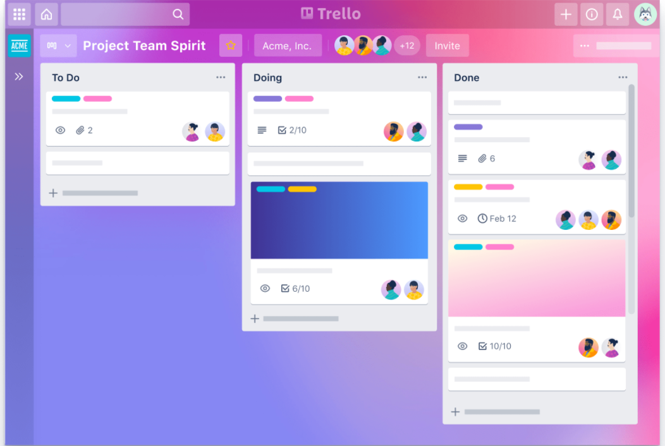
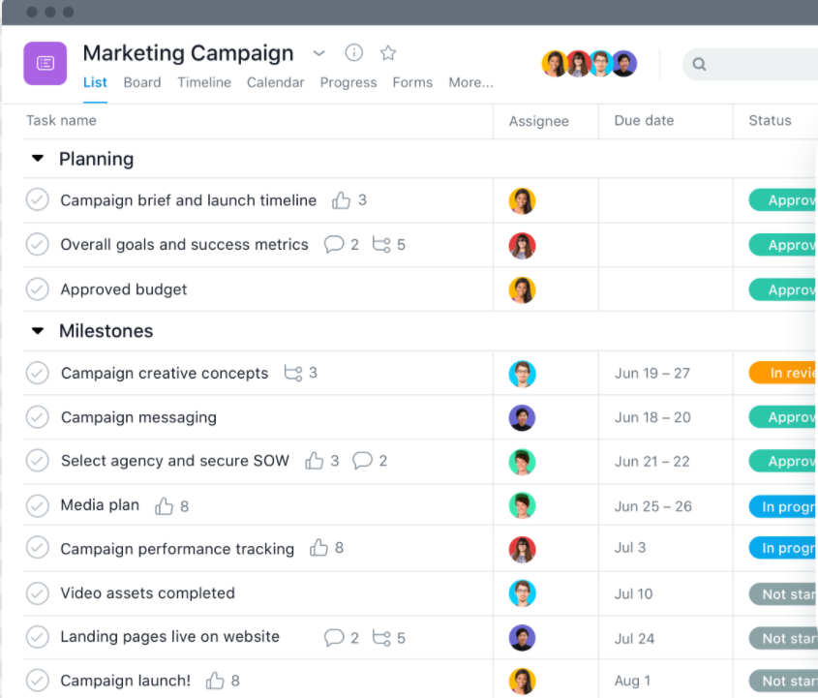
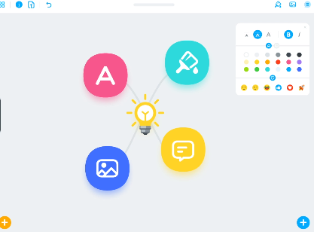
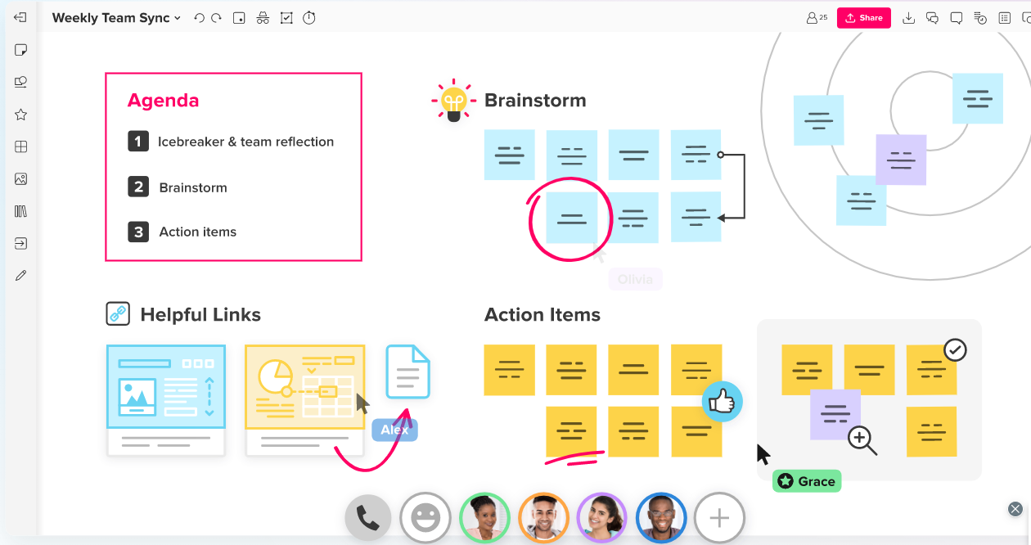
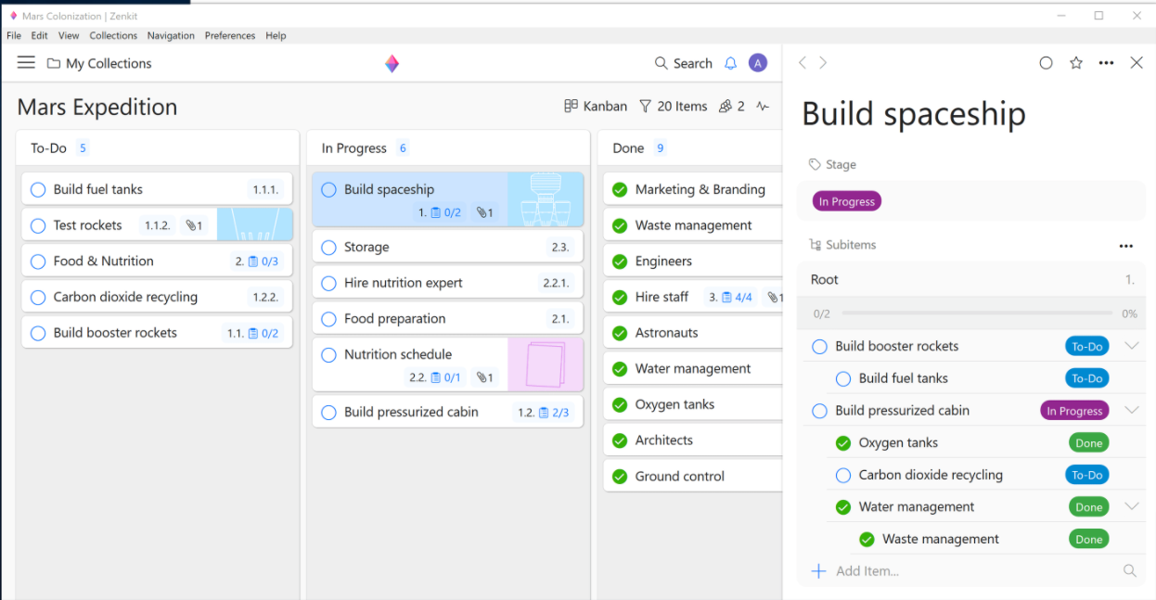
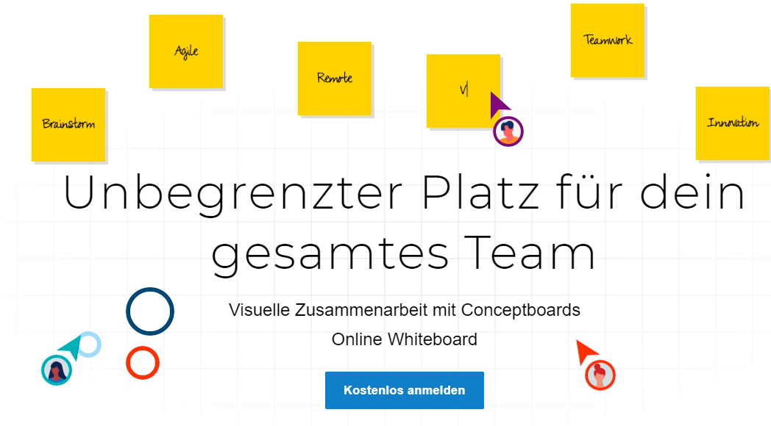
Erfolgreiche Aufgabeneinteilung und Zeitgestaltung
Mehr Effizienz beim Arbeiten im Team über Distanz
.
Ideen!
Wie kann ich meine Ideen einbringen?
Zuständigkeit!
Wer übernimmt welche Aufgabe im Team?
Informationsweitergabe!
Wie erhalte ich wo welche Informationen und wie gebe ich sie weiter?
Visualisieren und Konzeptionieren
Task-Manager
Kollaborative Plattformen

Slide 19
Wie hybrides Arbeiten erfolgreich im Unternehmen gelebt werden kann:
Effizientes Arbeiten in hybriden Teams
Erfolgreiche Aufgabeneinteilung und Zeitgestaltung
Festlegung einer Meeting-Kultur
Führung
Zusammenarbeit

Slide 20
Digitale Kommunikation
Meta-Medienkompetenz und Wahl des richtigen Messengers
asynchrone Kommunikation
synchrone Kommunikation
S
E
S
E
Einfach Informationsvermittlung
Diskussion
Selbstoffenbarung
Sachinhalt
Wann kann ich mit den Ergebnissen rechnen?
Appell
Meeting Kultur
Beziehung
Quelle: 4 Seiten einer Nachricht Schulz von Thun

Slide 21
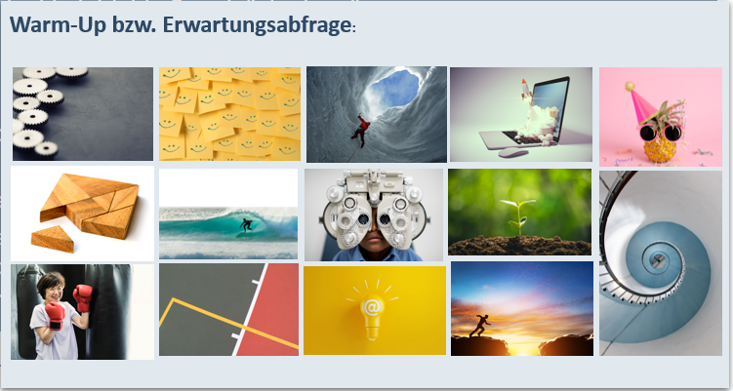
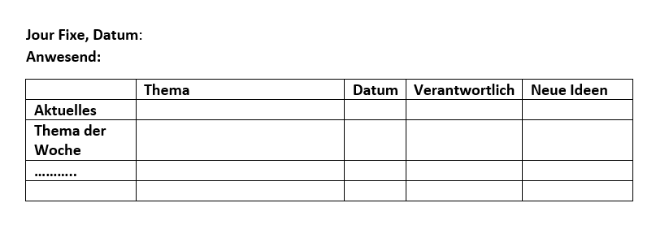
Digitale Kommunikation
Interaktion, Kommunikation und call to action
Meetings erfolgreich organisieren
Involviertheit bei den Teammitgliedern herstellen
Ermüdungserscheinungen minimieren
Motivation zur aktiven Teilnahme aufrechthalten
Meeting Zeit effektiv nutzen
Hier werden Inhalte und Dokumente im Sinne eines Wissen-Speichers fortlaufend bearbeitet.

Slide 22
Führung von hybriden Teams
Worauf ist zu achten wenn Mitarbeitende über Distanz arbeiten?
Mitarbeitende sozial einbinden und Verbundenheit schaffen
Zielrahmensetzung: Flexibilität und Orientierung geben und eigen-verantwortliches Handeln stärken
Führung
Führung
Zusammenarbeit

Slide 23
Verbundenheit
Identitäts- und Zusammengehörigkeitsgefühl in hybriden Teams stärken
Daseinsberechtigung des Büros
Kontakt halten

Slide 24
Büro als Raum der Begegnung
Verbundenheit über Präsenz
Als Führungskraft kann ich persönliche Rückkehrgespräche führen.
Wir könnten unser Unternehmensleitbild abbilden.
„Wer sind wir? Was sind unsere Ziele? Was ist uns wichtig?“
Wir sollten Raum-Nutzungskonzepte entwickeln.
Wir nutzen Präsenztage zum Austausch und Kontaktpflege.
Wir sollten Anreize schaffen, damit Mitarbeitende gerne ins Büro kommen.
Wir können fixe Vereinbarungen treffen und das wöchentliche Teamtreffen vor Ort abhalten.
Notes:
Ausgangslage: Büro hat seine Monopolstellung als einziger Ort von Wissensvermittlung verloren // Viele Unternehmen denken bewusst über eine Verkleinerung der Bürofläche nach // Büro bleibt nach wie vor Raum der Begegnung (
// Raum schafft Kultur (Bank -> gerne dunkle Hölzer/ Mamor – robust)
Raum-Nutzungskonzepte (Kreativitätsraum, Ruheraum, Raum für Austausch)// Akustik, Licht // Erlebnischarakter
Anreize= TELEKOM Weiterbildung vor Ort, Freitagsabend-feierabend Bier, Henkel am Hauptsitz Kantine mondernisiert und Menüs überarbeitet

Slide 25
Auch über Distanz Kontakt zu Mitarbeitenden halten
Führsorgepflichten der Führungskräfte
„Wenn die Mitarbeiter regelmäßig im Homeoffice arbeiten, sollte der Vorgesetzte mindestens einmal am Tag in Kontakt mit ihnen treten – und sei es nur, um einmal guten Tag zu sagen.“ (Brauckmann Vorstand DZ-Bank)
Klären Sie Erwartungen ab.
Leistung /
Zufrieden-heit
Konnektivität/ Verbindung

Slide 26
Kontakt zu Mitarbeitenden halten
Führsorgepflichten der Führungskräfte
Planen Sie mehr Zeit für 1 zu 1 Gespräche ein. Wir empfehlen mindestens alle zwei Wochen mit den Personen Ihres Teams zu sprechen.
Klären Sie Erwartungen ab.
Zeigen Sie aktiv Interesse.
Stehen Sie unterstützend zur Seite.
Sorgen Sie für intensiven Austausch
Teamerfolge
Austausch
Präsenztage
Teamveranstaltungen

Slide 27
Führung von hybriden Teams
Worauf ist zu achten wenn Mitarbeitende über Distanz arbeiten?
Mitarbeitende sozial einbinden und Verbundenheit schaffen
Zielrahmensetzung: Flexibilität und Orientierung geben und eigen-verantwortliches Handeln stärken
Führung
Führung
Zusammenarbeit

Slide 28
.
Eigenverantwortliches Handeln stärken
Rahmenbedingungen schaffen
Werte
Austausch
Einbeziehen der Mitarbeitenden im Homeoffice
Digital first
Vor-Ort Buddy
Ergebnis- sicherung
Feedback
Passenden Zielrahmen setzen

Slide 29
Passende Zielrahmensetzung
Orientierung und Flexibilität schaffen durch Zielrahmensetzung
OKR (Objectives and Key Results)
SMART - Methode
Spezifisch
Beschreiben Sie Ihre Ziele so detailliert wie möglich.
Ziele
Ziele
Messbar
Das Ziel muss qualitativ oder quantitativ bewertbar sein.
Vorstand
Management
Individuum
Attraktiv
Ist das Ziel erstrebenswert?
Realistisch
Kann das Ziel realisiert werden?
Feedback
Feedback
Terminiert
Bis wann soll das Ziel erreicht werden?

Slide 30
Orientierung im Homeoffice geben
Weitere Möglichkeiten
Festlegen und Kommunizieren eines Leitbildes
Identifikation wichtiger Kunden und Kundinnen
Festlegung fachliche Standards
Festlegung wichtiger Benchmarks

Slide 31
Kompetenzzentrum Fachkräftesicherung: KOFA
Unser Ziel ist es, relevante Informationen für gute Personalarbeit in KMU bereitzustellen – kostenlos, praxisnah und mit leichtem Zugang.
Newsletter
Anmeldung über unsere Website: www.kofa.de/service/newsletter

Slide 32
Schön, dass Sie dabei waren!
Wir freuen uns auf den weiteren Austausch.
Kontaktieren Sie mich gerne:
Judith Lehr
0221 4981-855
Judith.lehr@iw.koeln.de
Kofa.de

